Slide 1

b)Hòa nhập
Bài 13:CÔNG DÂN VỚI CỘNG ĐỒNG

Slide 2
Mục lục
1. Khái niệm và biểu hiện của việc hòa nhập với cộng đồng
2. Biểu hiện của việc không hòa nhập với cộng đồng
3. Ý nghĩa việc hòa nhập
a. với cộng đồng
b. với bản thân
4. Rèn luyện sống hòa nhập

Slide 3


Khái niệm và biểu hiện của việc hòa nhập với cộng đồng
Khái niệm:
có thể làm việc chung với mọi người xung quanh
có thái độ hòa nhã, không chịu rào cản về tâm lí, sức khỏe với cộng đồng
Biểu hiện:
sống vui vẻ với bạn bè, thầy cô, gia đình,...
chịu khó giao tiếp với mọi người, kết bạn, sống hòa nhã
thích làm việc theo nhóm

Slide 4
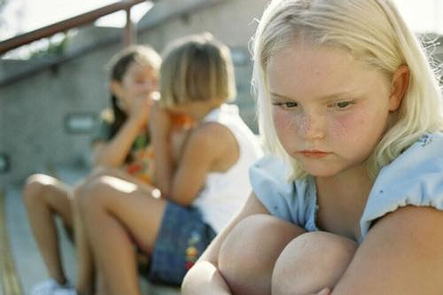
biểu hiện của việc không hòa nhập với cộng đồng
không thể nói chuyện với bạn bè, người thân, đồng nghiệp,...
luôn làm việc một mình, làm việc nhóm không hiệu quả

Slide 5


Ý nghĩa của hòa nhập
Đối tượng | Hòa nhập | Không hòa nhập
Đối với bản thân | -Hoà nhập -Cảm thấy hạnh phúc, vui vẻ -Có động lực làm việc -Có người giúp đỡ | -Không hoà nhập -Cảm thấy cô đơn, chán nản -Không có người ở bên giúp đỡ khi gặp khó khăn
Đối với cộng đồng | -Cộng đồng ngày càng vững chắc,tiến bộ,phát triển -Khiến các mối quan hệ xã hội tốt đẹp | -Cộng đồng ngày càng đi xuống,không thể phát triển,chỉ dẫm chân tại chỗ -Khiến các mối quan hệ trong xã hội ngày một đi xuống

Slide 6
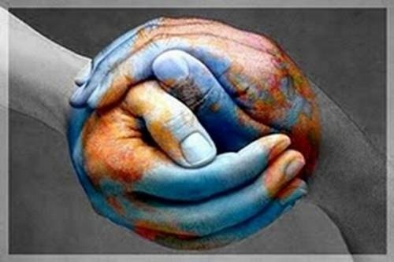

Rèn luyện sống hòa nhập
Tôn trọng, đoàn kết, quan tâm, gần gũi, vui vẻ, cởi mở, chan hòa với thầy cô giáo và mọi người xung quanh.
Không lánh xa, bè phái, gây mâu thuẫn, mất đoàn kết với người khác
Tích cực tham gia các hoạt động xã hội do nhà trường, địa phương tổ chức, đồng thời vận động bạn bè và mọi người cùng tham gia.

Slide 7
Các thành viên trong nhóm
Lưu Diệu Linh
Hoàng Nhật Khánh
Hoàng Mạnh Trung
Nguyễn Thành Trung

Slide 8

Cảm ơn cô và các bạn đã lắng nghe

